Slide 2

Caisse de pensions
Préparation à la retraite
Emilie Clerc
Service des prestations
8 novembre 2018

Slide 3
Pension de retraite
RAPPEL :
 | Membre avant le 01.01.12 | Membre depuis le 01.01.12
Age officiel | 65 | 67
Montant de la pension de retraite | 2% du dernier salaire de référence | 1.85% de la moyenne des salaires de référence des 36 derniers mois
Nombre d’années minimum d’affiliation | 5 | 5
Nombre d’années maximum d’affiliation | 35 | 37 ans et 10 mois
Caisse de pensions du CERN – Service des prestations

Slide 4
Pension de retraite anticipée
(Art. II 2.05)
Caisse de pensions du CERN – Service des prestations

Slide 5
Pension de retraite différée
Fin de contrat avant l’âge applicable à la retraite
Pension de retraite différée au plus tard jusqu’à l’âge de 65 ou 67 ans
Pension de retraite anticipée à partir de 50 ou 52 ans
Caisse de pensions du CERN – Service des prestations

Slide 6
Prestations / Cotisations
Prestations pouvant être ajoutées à la pension de base (si applicable) :
+ allocation de famille
+ allocation pour enfant à charge
Cotisations pouvant être déduites de la pension (facultatif) :
assurance maladie (cotisation principale + complémentaire conjoint)
assurance décès
Rappel :
Les frais scolaires ne sont pas remboursés
Caisse de pensions du CERN – Service des prestations

Slide 7
Paiement des pensions
Les pensions sont payées en Suisse en francs suisses
Elles sont payées d’avance entre le 6 et le 8 de chaque mois
Les dates de paiement sont disponibles dans le bulletin du CERN en décembre
Caisse de pensions du CERN – Service des prestations

Slide 8
Formalités de départ
Demande d’attribution d’une pension
Déclaration d’assurance maladie et de revenus du conjoint (si applicable)
Assurance décès (si applicable)
Caisse de pensions du CERN – Service des prestations

Slide 9
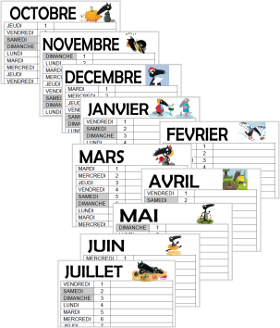
Communications annuelles
Caisse de pensions du CERN – Service des prestations

Slide 10
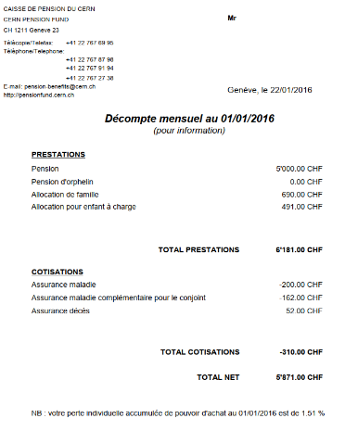

Décompte mensuel (janvier)
Caisse de pensions du CERN – Service des prestations

Slide 11
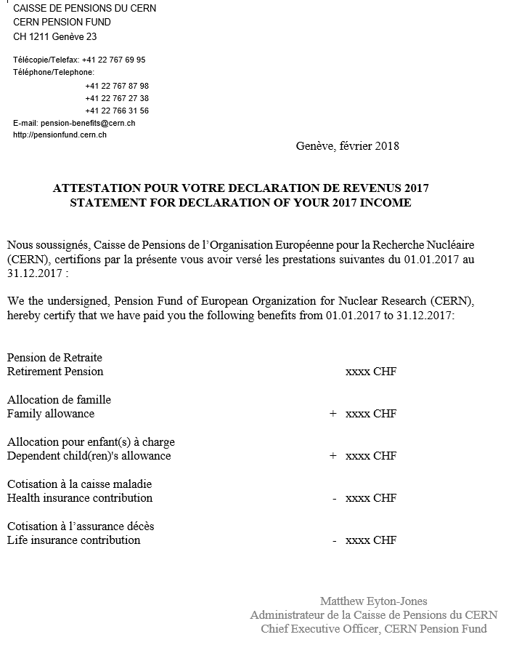
Attestation pour la déclaration de revenus (février)
Caisse de pensions du CERN – Service des prestations

Slide 12
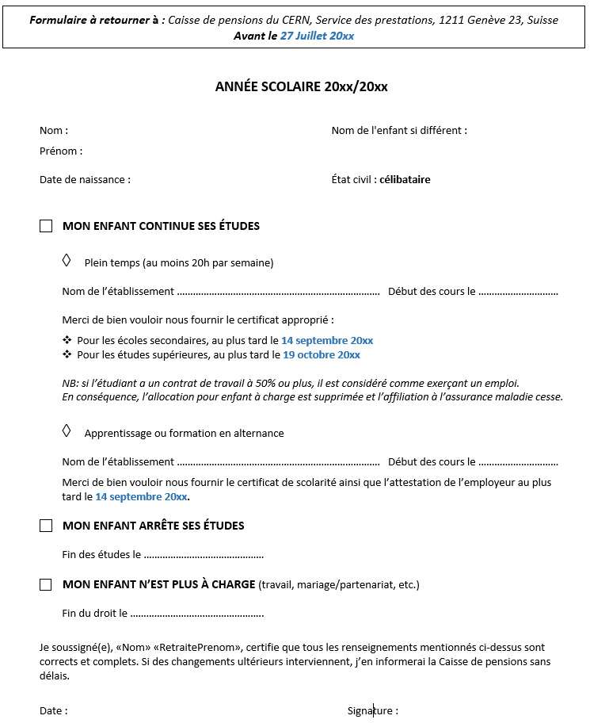
Déclaration d’intention (juin/juillet)
Afin de pouvoir prétendre au versement de l’allocation pour enfant à charge, vous devez :
remplir le formulaire «Déclaration d’intention» envoyé en juin/juillet
envoyer les certificats de scolarité correspondants
En cas de non retour de ce formulaire/certificat, le versement de l’allocation sera suspendue
Caisse de pensions du CERN – Service des prestations

Slide 13
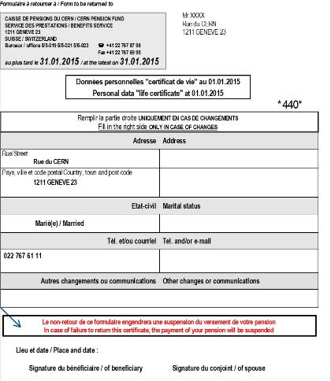
Certificat de vie (décembre)
Ce questionnaire est envoyé chaque année à la fermeture du CERN en décembre et est à retourner au plus tard le 31 janvier.
En cas de non retour de ce formulaire, le versement des prestations sera suspendu.
IMPORTANT :
En cas d’absence pendant cette période, merci de prendre contact avec le Service des prestations.
Caisse de pensions du CERN – Service des prestations

Slide 14
Obligation de renseigner
IMPORTANT:
En tant que bénéficiaires, vous devez informer le Service des prestations de tout changement dans votre situation personnelle (état civil, adresse, compte bancaire…) dans les 30 jours suivants la survenance de celui-ci.
Caisse de pensions du CERN – Service des prestations

Slide 15
En cas de décès
Le Service des prestations doit être informé dans les plus brefs délais.
IMPORTANT :
Les pensions de conjoint survivant et/ou d’orphelin sont versées en francs suisses en Suisse
Caisse de pensions du CERN – Service des prestations

Slide 16
Pension de conjoint survivant
Droit à la pension de conjoint survivant :
le conjoint/partenaire dont le mariage/partenariat durait depuis au moins 5 ans avant le décès et était marié avant le départ à la retraite
Montant :
55% de la pension du bénéficiaire décédé + une somme fixe de 564 CHF (sur la base de la période maximum d’affiliation).
NB : dans le cas d’un mariage/partenariat d’un bénéficiaire, le conjoint/partenaire n’a pas de droit à la pension de conjoint survivant (Art. II 5.08); cependant le bénéficiaire peut en acquérir le droit (Art. II 5.09).
L’allocation de famille n’est pas due pour les mariages/partenariats conclus après la retraite.
Caisse de pensions du CERN – Service des prestations

Slide 17
Ex-conjoint(s)
L’ex-conjoint divorcé a droit à une pension :
si le mariage a duré au moins 10 ans
ET
s’il recevait une pension alimentaire
ET
s'il est âgé de plus de 45 ans au moment du décès de son ex-conjoint. Cette limite d'âge est supprimée si le conjoint survivant a au moins un enfant à charge au moment du décès.
Le montant de la pension ne peut pas dépasser le montant
de la pension alimentaire
Caisse de pensions du CERN – Service des prestations

Slide 18
Pension d’orphelin
Due à l’enfant à charge reconnu par le CERN avant la fin du contrat
Versée jusqu’à 20 ans à l’enfant célibataire n’exerçant pas une activité rémunérée à plein temps, puis jusqu’à 25 ans s’il fréquente, au moins 20h par semaine, un établissement d’enseignement ou suit une formation professionnelle
Montant :
  24%* pour 1 orphelin
  34%* pour 2 orphelins...
    *du dernier salaire de référence
NB: les enfants nés après le départ à la retraite n’ont pas de droit à la pension d’orphelin (Art. II 6.09)
Caisse de pensions du CERN – Service des prestations

Slide 19
Informations complémentaires
pension-benefits@cern.ch
Service des prestations : 5/5-019-021-023
Site internet : http://pensionfund.cern.ch
- Statuts et Règlements de la Caisse
- Rapports annuels et états financiers
Réunion d’information annuelle (octobre)
Caisse de pensions du CERN – Service des prestations

